Slide 1
Формы сотрудничества Тобольской митрополии и Департамента образования г. Тюмени для реализации духовно-нравственных мероприятий в школах города Шилова Надежда Александровна, учитель начальных классов МАОУ СОШ № 72 города Тюмени, председатель Ассоциации православных педагогов Тюменской области
Notes:
Оригинальные шаблоны для презентаций: https://presentation-creation.ru/powerpoint-templates.html
Бесплатно и без регистрации.
<номер>

Slide 2
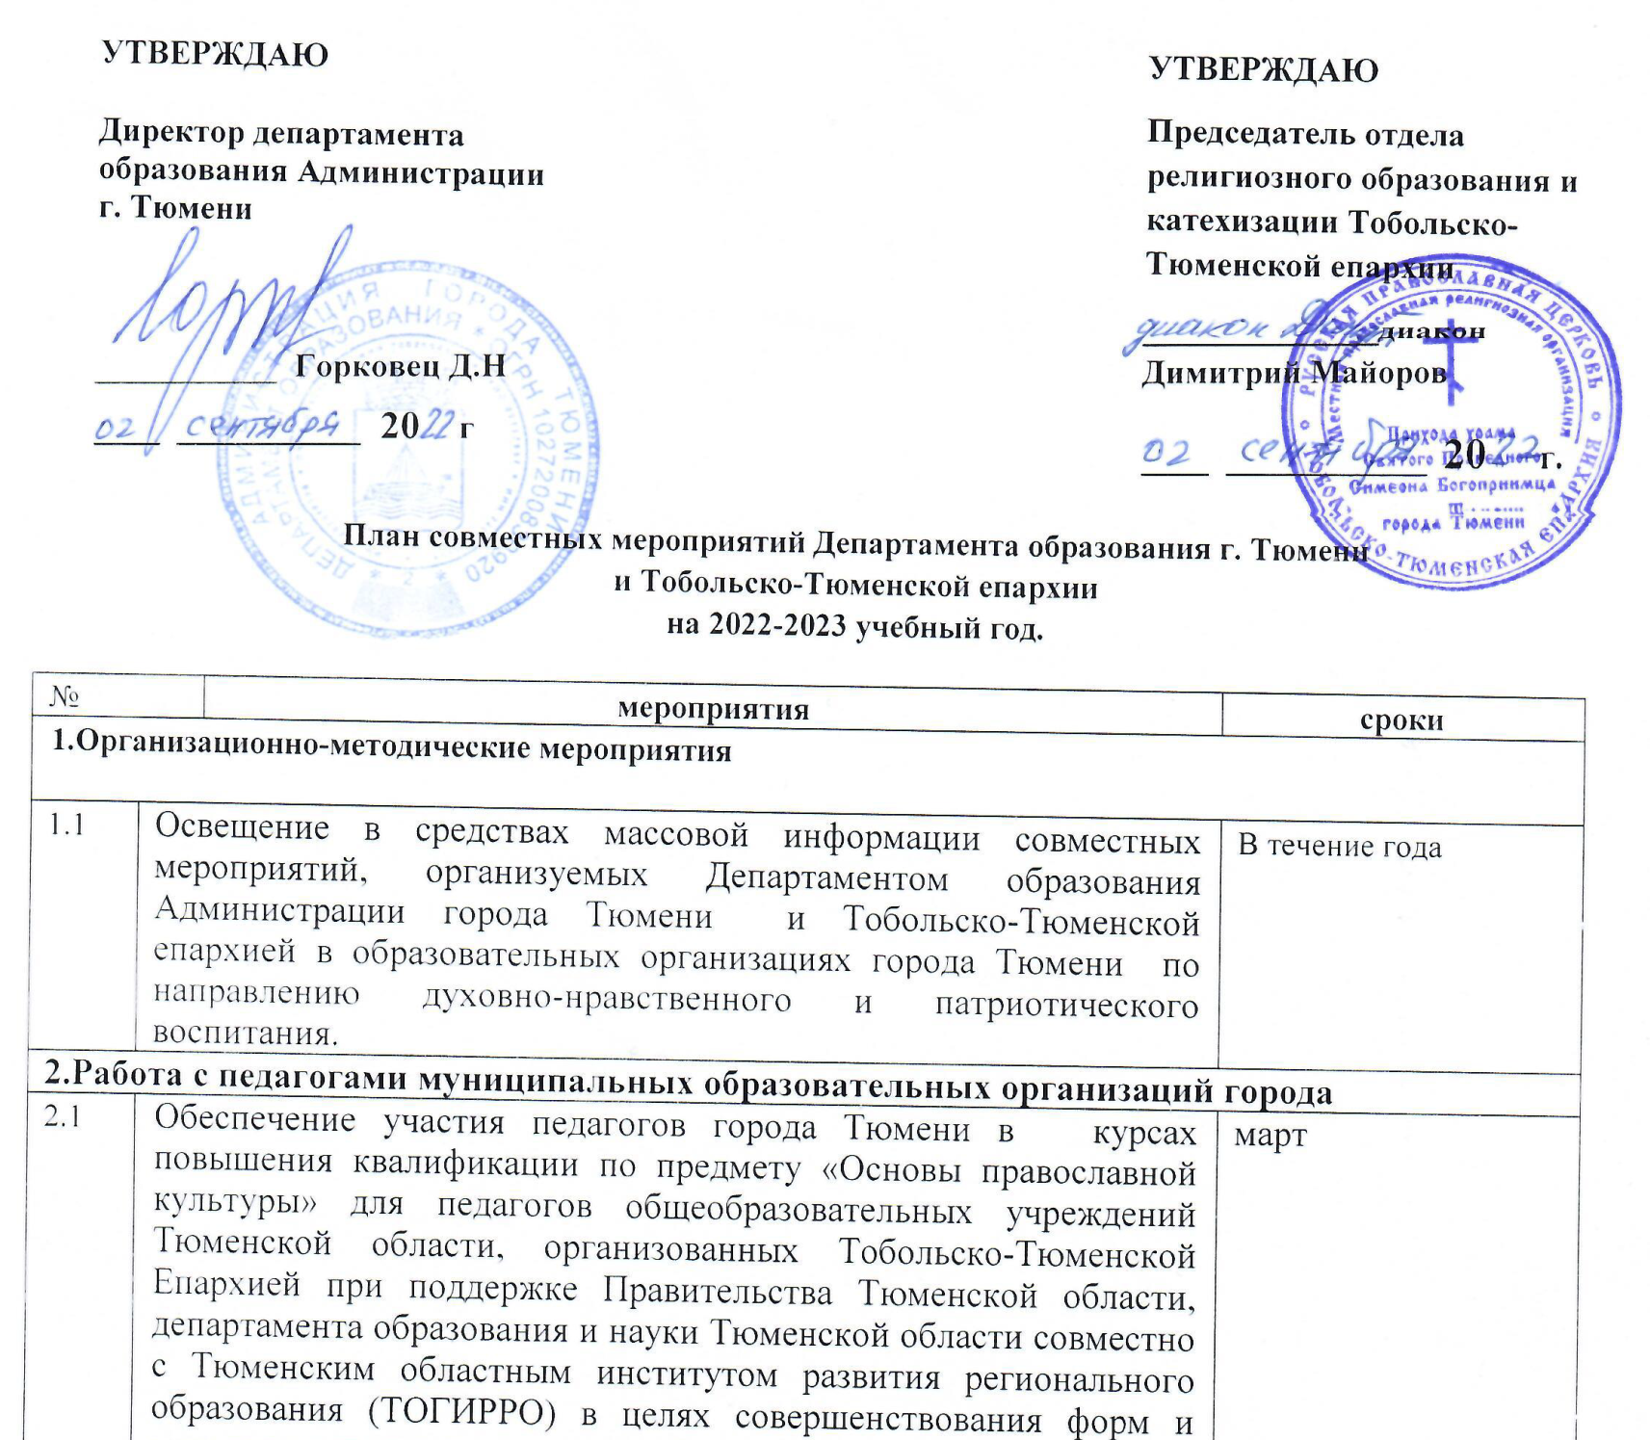

Slide 3
2.Работа с педагогами муниципальных образовательных организаций города
2.1 | Обеспечение участия педагогов г Тюмени в в курсах повышения квалификации по предмету «Основы православной культуры» для педагогов общеобразовательных школ Тюменской области, организованных Тобольско-Тюменской Епархией при поддержке Правительства Тюменской области, департамента образования и науки Тюменской области, совместно с Тюменским областным институтом развития регионального образования (ТОГИРРО) в целях совершенствования форм и методов преподавания модуля «Основы православной культуры» в рамках комплексного учебного курса «Основы религиозных культур и светской этики». | Март
2.2 | Обеспечение участия педагогов образовательных организаций г. Тюмени в научно-практических конференциях по инициативе Тобольско-Тюменской епархии: Филофеевские образовательные чтения; Международные Рождественские образовательные чтения (г. Москва); Кирилло-Мефодиевские чтения; Тематические научно-практические конференции | В течение года
2.3 | Обеспечение участия педагогов г Тюмени в ежегодном Всероссийском конкурсе в области педагогики, воспитания и работы с детьми и молодежью до 20 лет «За нравственный подвиг учителя»; в заочном епархиальном методическом конкурсе «Сибирь, освященная светом веры» | Сентябрь-май
2.4 | Вручение педагогам образовательных организаций г Тюмени Архиерейских грамот за активное участие в деле духовно-нравственного воспитания подрастающего поколения. | Октябрь
 | Реализация совместных проектов по духовно-нравственному просвещению педагогов и обучающихся | В течение года

Slide 6
3.Работа с воспитанниками и обучающимися муниципальных образовательных организаций в сфере духовно-нравственного воспитания
Участие обучающихся и воспитанников образовательных организаций города Тюмени: в международном детско-юношеском литературном конкурсе имени Ивана Шмелева «Лето Господне»; в заочном епархиальном конкурсе детского творчества «Сибирь, освященная светом веры» - в епархиальной выставке - конкурсе декоративно-прикладного творчества «Русь святая молодая Православная!» | В течении года
2.Участие обучающихся и воспитанников образовательных учреждений г. Тюмени в мероприятиях, посвященных церковно- государственным праздникам: День семьи, любви и верности (8 июля,), День Сибири (8 ноября), Рождество Христово (7 января), Пасха - День славянской письменности и культуры (24 мая). | В течение года

Slide 7
3.Участие обучающихся и воспитанников образовательных организаций Г. Тюмени в детских научно-практической конференции «Православные истоки русской словесности и культуры» | Май
4. Участие обучающихся и воспитанников образовательных организаций г. Тюмени во Всероссийской олимпиаде школьников по Основам православной культуры | Сентябрь-апрель
5. Обеспечение образовательных организаций г Тюмени информационно-тематическими буклетами, флайерами и видеороликами по реализации курсов «Основы религиозных культур и светской этики» и «Основы духовно-нравственной культуры народов России». | В течение года

Slide 8
Работа с родителями
 | Организация встреч (родительских собраний) для родителей обучающихся образовательных организаций г Тюмени: по выбору модулей курса «Основы религиозных культур и светской этики»; -по духовно-нравственному просвещению и воспитанию; -организация встреч с православными учеными, писателями, педагогами и др. | В течение года

Slide 9
Экскурсионная работа
 | Организация паломнических поездок и экскурсий для победителей совместных конкурсов и олимпиад, а также для учителей, обучающихся и их родителей по заявкам образовательных организаций. г Тюмени | В течение года
 | Организация посещения музеев Тобольско - Тюменской епархии: История Православия Сибири Экскурсия по Тобольскому Кремлю | В течение года

Slide 10
ЕЖЕГОДНЫЕ КОНКУРСЫ И МЕРОПРИЯТИЯ Международный детско-юношеский литературный конкурс имени Ивана Шмелева «Лето Господне».
Конкурс проходит в два этапа. Первый тур (заочный) с 1 сентября по
1 декабря 2022 года
На конкурс принимаются литературные творческие работы.
Возрастные группы: 6-7-е, 8-9-е, 10-11 (12) классы.
Тематические направления конкурса предполагают знакомство с историческими материалами, древнерусскими текстами, классическими и современными литературными произведениями, отражающими систему православных ценностей.
Положение о конкурсе, тематические направления и примерные жанры творческих работ представлены на сайте конкурса: www.letogospodne.ru

Slide 11
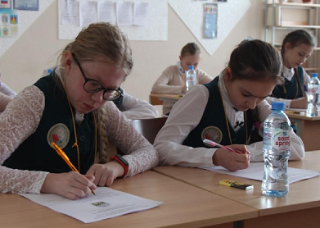
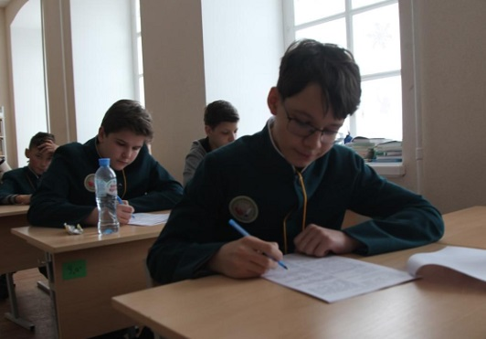
ОБЩЕРОССИЙСКАЯ ОЛИМПИАДА ШКОЛЬНИКОВ ПО «ОСНОВАМ ПРАВОСЛАВНОЙ КУЛЬТУРЫ» «РУСЬ СВЯТАЯ! ХРАНИ ВЕРУ ПРАВОСЛАВНУЮ!»
В Олимпиаде участвуют учащиеся 4-11(12) классов всех видов образовательных учреждений.
Олимпиада проходит в три этапа:
- школьный тур с 15 октября 2022 г. по 14 января 2023 г.
Темы Олимпиады на 2022/2023 учебного года:
Образование духовное и светское 19-20 вв.;
Церковь и государство в 1920-е годы.
Сайт Олимпиады: opk.pravolimp.ru.

Slide 12
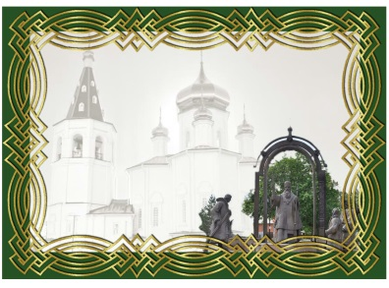
ЕПАРХИАЛЬНЫЙ КОНКУРС ДЕТСКОГО ТВОРЧЕСТВА И ПЕДАГОГИЧЕСКОГО МАСТЕРСТВА «СИБИРЬ, ОСВЯЩЕННАЯ СВЕТОМ ВЕРЫ»
Цель - отбор и внедрение наиболее эффективных методик духовно-нравственного воспитания в рамках регионального компонента в педагогическую деятельность учебных заведений Тюменской области.
Конкурс для детей проходит в одной возрастной категории 10-17 лет в 6 номинациях только в командном варианте, конкурс для педагогов - в 8 номинациях.
Первый этап осуществляется на уровне образовательных учреждений в период с 1 ноября 2022 года по 15 января 2023 года
Дети представляют литературные и исследовательские работы и рисунки о храмах и святынях нашей епархии, а также по следующей тематике:
«Социальный портрет приходского духовенства XVIII - XIX вв. на примере…..».
«Пути духовного возрождения Сибирской епархии на примере моего храма»;
«Возвращение православных святынь в храмы ТТЕ»;
«История становления прихода храма….»;
«Храм малой родины».
Творческий проект в виде альманаха, альбома, видеофильма на тему «Мир моей….(гимназии, училища, воскресной школы)», проектно-исследовательские работы по историко-церковному краеведению и проект по одному из основных церковных праздников с раскрытием его духовного смысла.

Slide 13
ЕПАРХИАЛЬНЫЙ КОНКУРС ДЕТСКОГО ТВОРЧЕСТВА И ПЕДАГОГИЧЕСКОГО МАСТЕРСТВА «СИБИРЬ, ОСВЯЩЕННАЯ СВЕТОМ ВЕРЫ»
Педагоги предоставляют конкурсные работы в следующих жанрах и тематике:
Методические разработки уроков, посвященных сибирским святым.
Сценарии театрализованных представлений и устных журналов православной региональной тематики.
Библиотечные уроки по православному краеведению.
Исторические альбомы и летописи храмов.
Художественная и историческая фотография по местному православному краеведению в виде альбомов, альманахов, географических карт с пояснительными записками.
Сборники викторин, конкурсов, олимпиад по региональному православному компоненту для педагогов и детей.
Проект-исследовательская работа о культуре речи народов, населяющих Сибирь.
Проект по истории русской православной книжности и словесности. Православие в творчестве русских писателей. Труды святителя Иоанна Тобольского.
Видеоролик (5-7 мин) +видеоряд «Сибирь, освященная светом веры»
Разработка квеста «Таинства Церкви»

Slide 14
ВСЕРОССИЙСКИЙ КОНКУРС В ОБЛАСТИ ПЕДАГОГИКИ, РАБОТЫ С ДЕТЬМИ И МОЛОДЕЖЬЮ ДО 20 ЛЕТ «ЗА НРАВСТВЕННЫЙ ПОДВИГ УЧИТЕЛЯ»
Цели Конкурса:
укрепление взаимодействия светской и церковной систем образования по духовно-нравственному воспитанию и образованию граждан Российской Федерации;
стимулирование творчества педагогов и воспитателей образовательных учреждений и поощрения их за многолетнее высокое качество духовно- нравственного воспитания и образования детей и молодежи, за внедрение инновационных разработок в сферу образования, содействующих духовно-нравственному развитию детей и молодежи;
выявление и распространение лучших систем воспитания, обучения и внеучебной работы с детьми и молодежью; программ духовно-нравственного воспитания детей и молодежи, постоянно проживающие на территории Российской Федерации.
Конкурс проводится в 3 этапа:
I этап – региональный (в пределах Тобольско-Тюменской епархии),
II этап -межрегиональный (на уровне федеральных округов),
III этап – Всероссийский.

Slide 15
СПАСИБО
ЗА
ВНИМАНИЕ!

